Slide 1
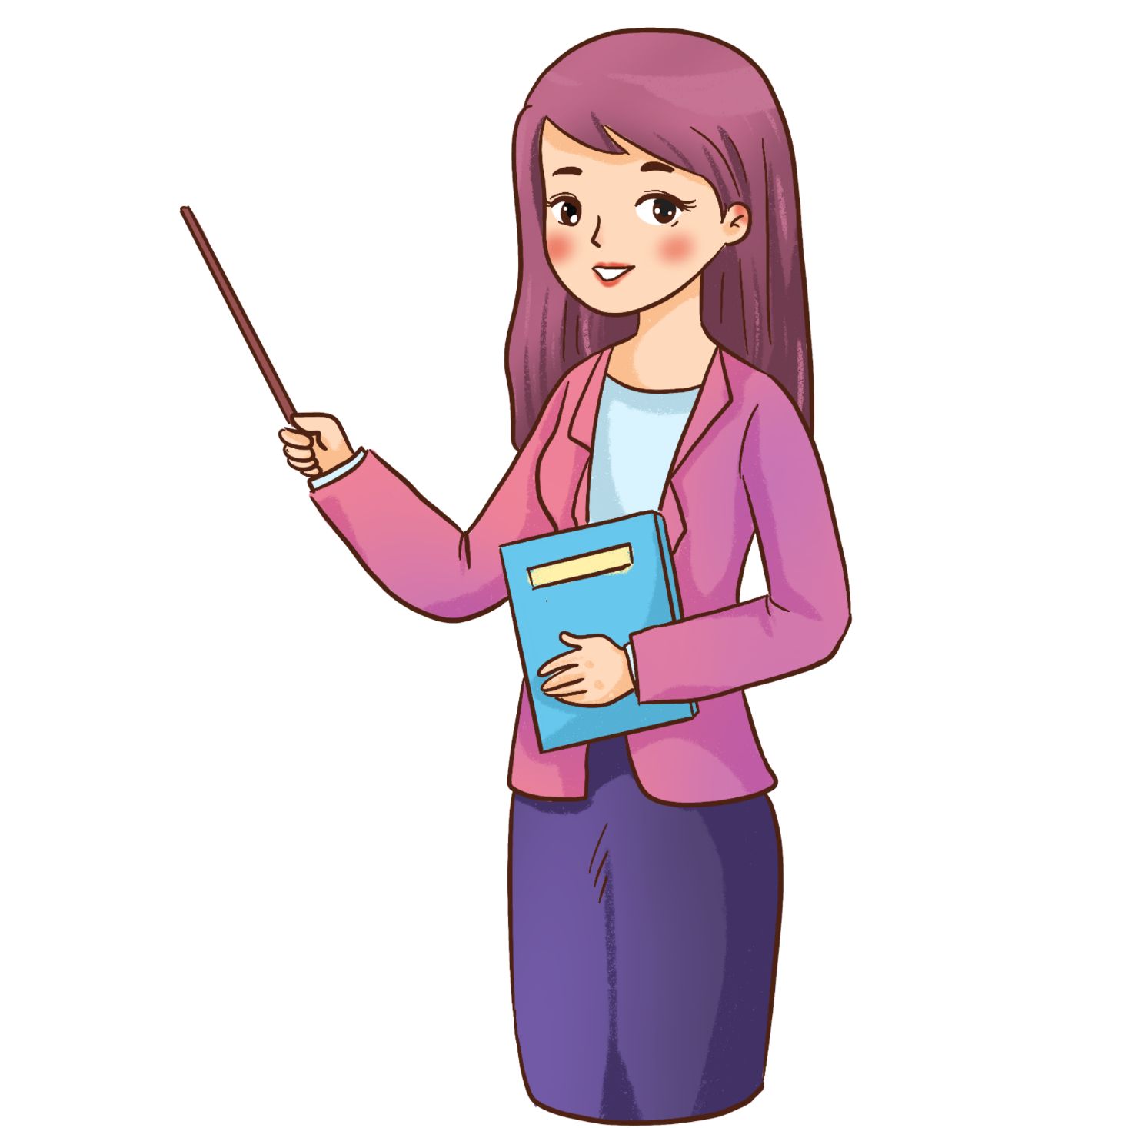

Slide 2
Trò chơi: Nghe hoà nhạc

Slide 3
Luật chơi:
Mỗi khi một đoạn của bản nhạc vang lên, tất cả lắng nghe.
Khi nhạc dừng lại, người nghe được quyền làm ồn một chút: ho, hắt hơi, nói chuyện nhỏ.
Khi nhạc tiếp tục vang lên, tất cả lại giữ im lặng.

Slide 5
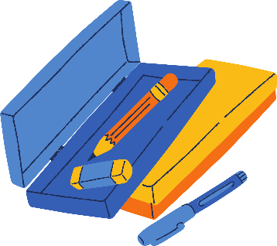
Thứ tư ngày 20 tháng 3 năm 2024
Ứng xử có văn hóa
Notes:
Ở mỗi địa phương đều có những quy tắc ứng xử ta cần tuân theo. Ai cũng có khả năng thực hiện các quy tắc đó. Điều này giúp cho cuộc sống thực hiện cuộc sống trật tự và dễ dàng hơn. Hôm nay chúng ta sẽ học về các ứng xử văn hóa để tìm hiểu thêm về các hành vi nên và không nên làm nơi công cộng nhé!

Slide 6
Nhận ra những hành vi ứng xử có văn hóa và chưa có văn hóa ở nơi công cộng.
Kể lại được những hành vi ứng xử có văn hóa và những hành vi ứng xử chưa phù hợp ở nơi công cộng mà mình đã từng gặp.
Biết cách thể hiện thái độ và hành vi ứng xử có văn hóa nơi công cộng.

Slide 7
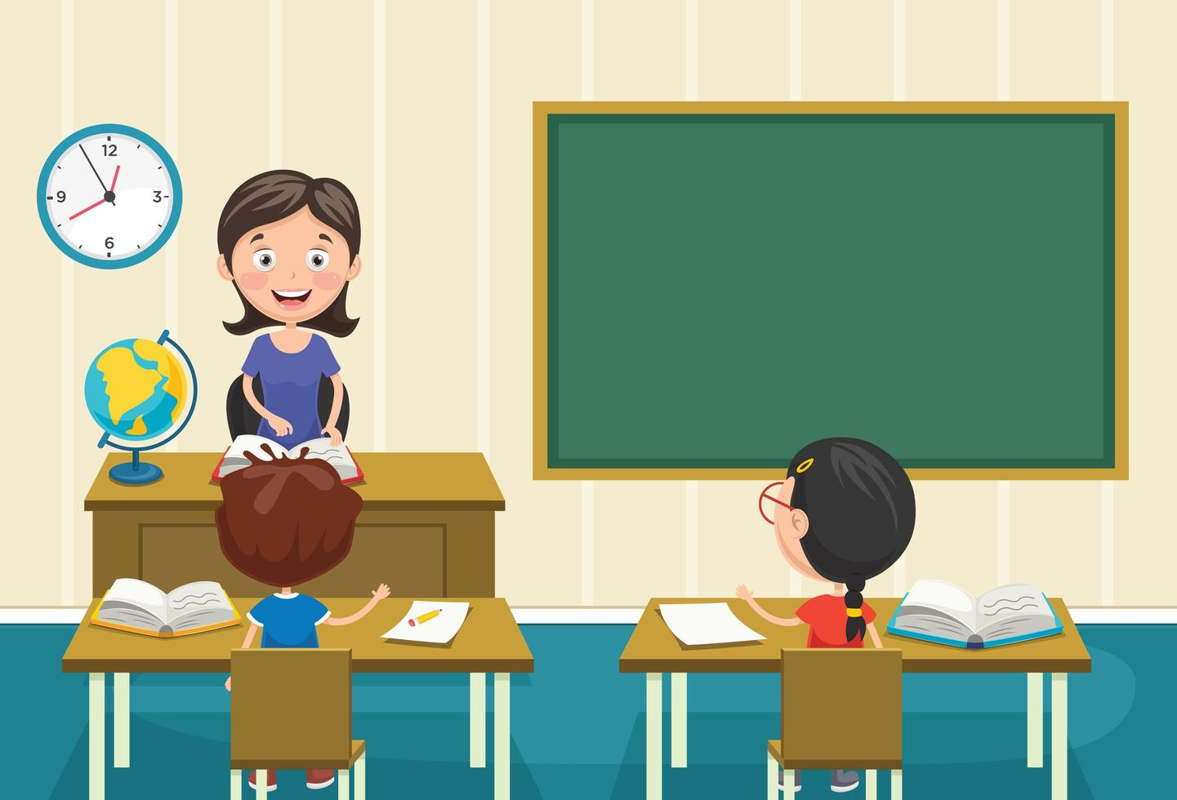
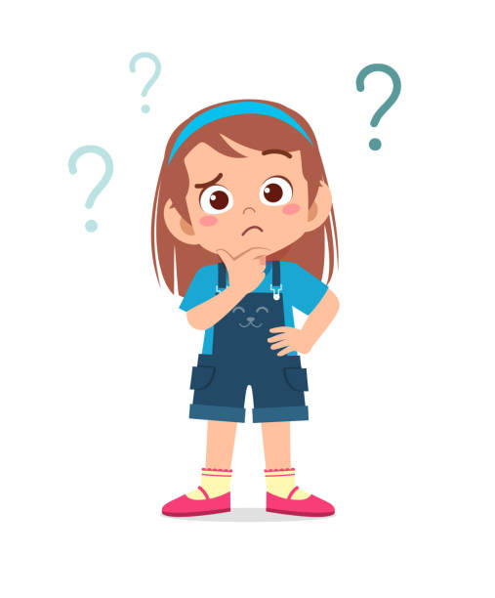
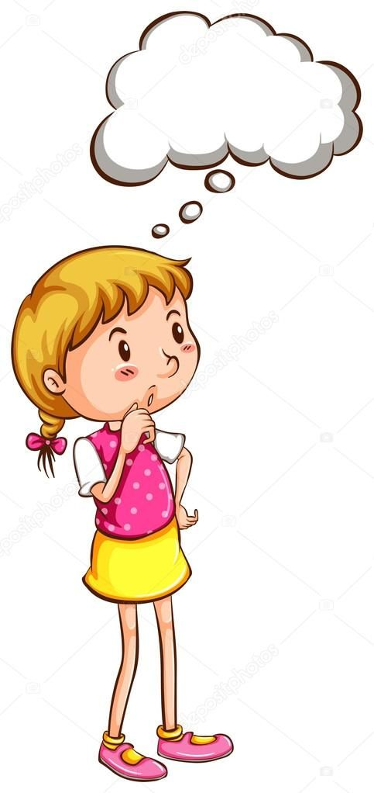

Slide 8
1. Tìm hiểu về những hành vi ứng xử nơi công cộng.

Slide 9
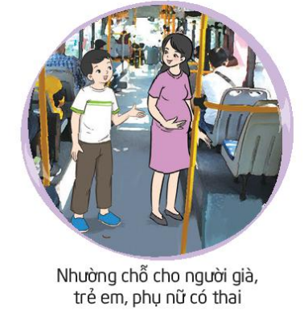
Hành vi có văn hoá nơi công cộng

Slide 10
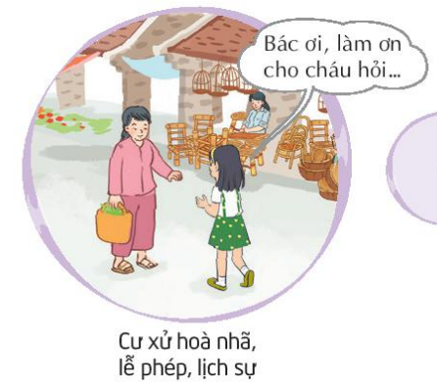
Hành vi có văn hoá nơi công cộng

Slide 11
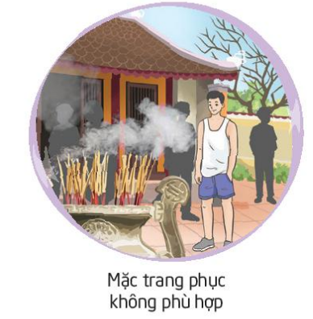
Hành vi chưa văn minh nơi công cộng

Slide 12
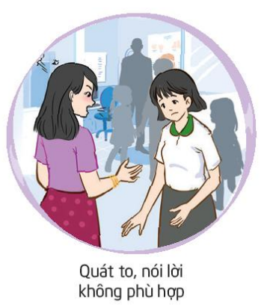
Hành vi chưa văn minh nơi công cộng

Slide 13
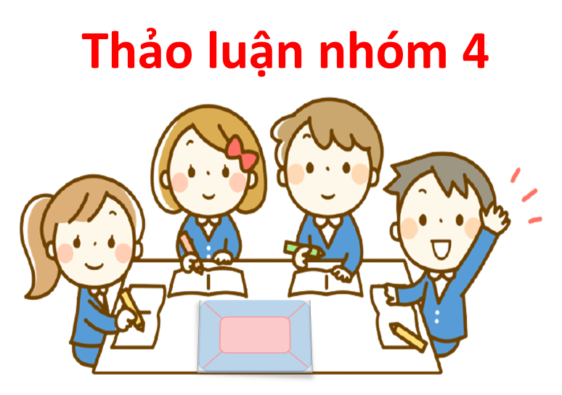
Kể lại những hành động văn hóa ở nơi công cộng và những hành động chưa văn hóa ở nơi công cộng

Slide 15
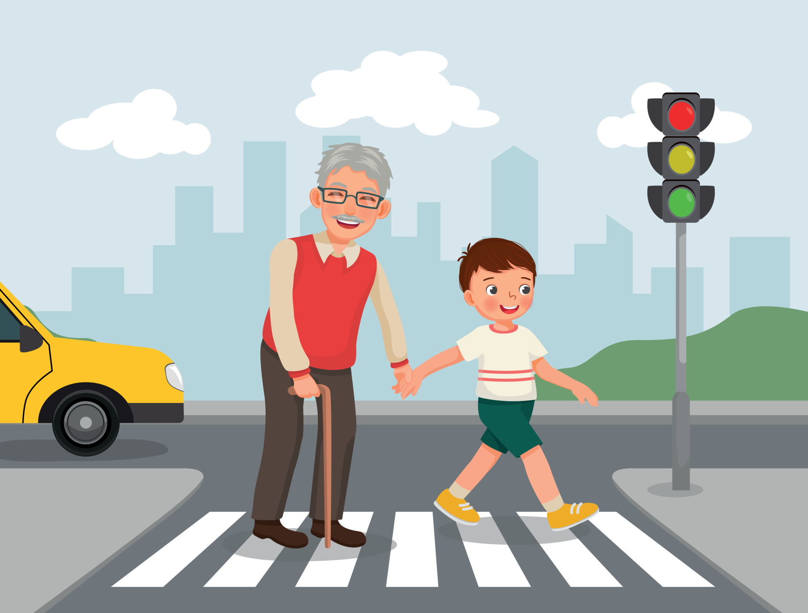
Giúp cụ già qua đường
Hành vi có văn hoá nơi công cộng

Slide 16
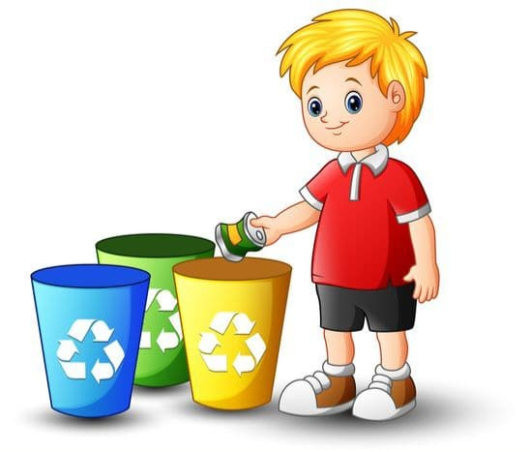
Vứt rác đúng nơi quy định
Hành vi có văn hoá nơi công cộng

Slide 17
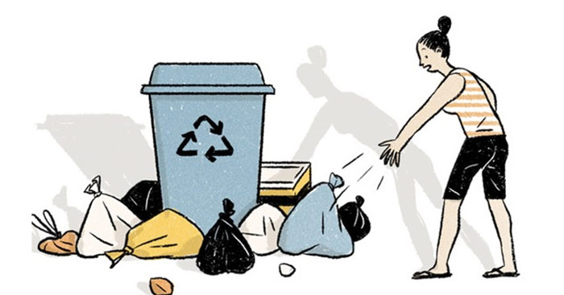
Hành vi chưa văn minh nơi công cộng
Vứt rác bừa bãi

Slide 18
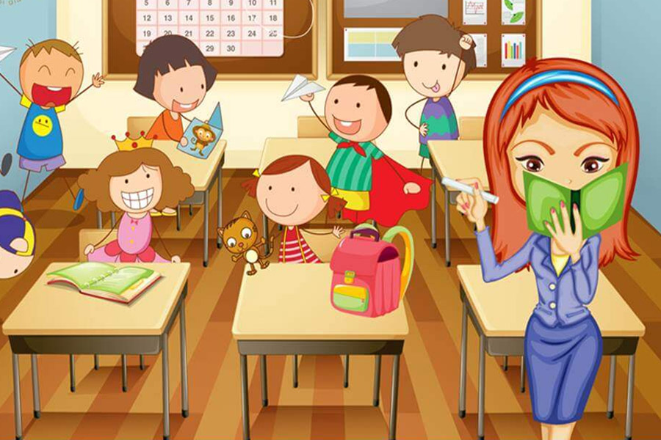
Hành vi chưa văn minh nơi công cộng
Nói chuyện trong giờ học

Slide 19
LUYỆN TẬP -
THỰC HÀNH

Slide 20
2. Xử lí tình huống thể hiện hành vi ứng xử có văn hóa nơi công cộng

Slide 21
Đưa ra cách ứng xử phù hợp trong những tình huống dưới đây:
Trời mùa hè nắng nóng, An đang xếp hàng mua vé vào bảo tàng thì thấy một phụ nữ dắt hai em nhỏ mồ hôi nhễ nhại xếp hàng phía sau.
Nếu là An, em sẽ hành động như thế nào trong tình huống này?
Tình huống 2: Vân cùng các bạn đi tham quan một di tích lịch sử. Các bạn rủ Vân viết lên cột gỗ để kỉ niệm: "Chúng tôi đến đây"
Nếu là Vân, em sẽ hành động như thế nào trong tình huống này?

Slide 22
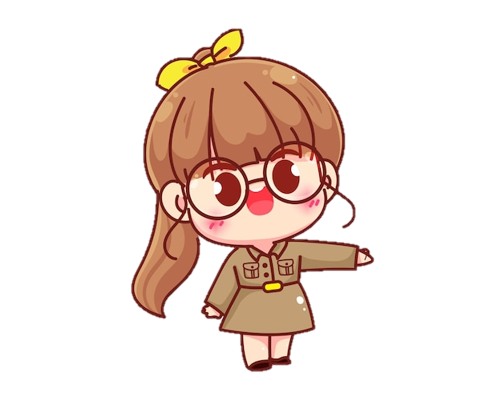
Trời mùa hè nắng nóng, An đang xếp hàng mua vé vào bảo tàng thì thấy một phụ nữ dắt hai em nhỏ mồ hôi nhễ nhại xếp hàng phía sau.
Nếu là An, em sẽ hành động như thế nào trong tình huống này?
Nếu là An khi thấy một phụ nữ dắt hai em nhỏ mồ hôi nhễ nhại xếp hàng phía sau thì em sẽ nhường chỗ của mình cho hai em nhỏ đó.

Slide 23
Tình huống 2: Vân cùng các bạn đi tham quan một di tích lịch sử. Các bạn rủ Vân viết lên cột gỗ để kỉ niệm: "Chúng tôi đến đây"
Nếu là Vân, em sẽ hành động như thế nào trong tình huống này?
Nếu là Vân em sẽ khuyên các bạn không nên làm vậy, việc viết lên cột gỗ như vậy ảnh hưởng tới di tích lịch sử, chúng ta cần tôn trọng và bảo tồn chúng.

